Slide 1
HABER VE ÖZELLİKLERİ

Slide 2
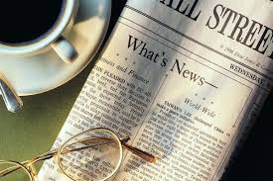
Haber Nedir?
Haber, güncel ve ilginç bir olayın olduğunca nesnel ve gerçeğe uygun bir biçimde sunulmasıdır.
Haber metninde her türlü taraflı değerlendirmelerden ve söz oyunlarından uzak durulur.
Metin kısa, haber dili de yalındır.

Slide 3
Toplumda veya tabiatta meydana gelen çeşitli olay, durum ve görünümle ilgili bilgi ve duyurulara “haber”; bu haberlerin halka duyurulması amacıyla hazırlanan yazılara da“haber yazısı” denir.

Slide 4
Haber yazıları, belli bir zamanda ve yerde olmuş olayları merakı giderecek düzeyde ayrıntılı ve anlaşılır bir dille aktarır.
Haber yazılarında inandırıcılık, belgelere dayanma, olayı tüm boyutlarıyla aktarma, yansız davranma, okuyucunun farklı yorumlamasına imkân vermeyecek şekilde, açık ve anlaşılır bir dil ve üslupla aktarılması gibi unsurlara dikkat edilir.

Slide 5
Duyulduğunda halk arasında heyecan yaratan haberlere sansasyonel haber denir.
Doğru olmayan haberlere ise asparagas (uydurma) haber denir.
Haber toplayan, haber yazan kişilere muhabir denir.

Slide 6
Haberin ne olduğu konusunda, çeşitli yaklaşımlar geliştirilmiştir.
Bir yaklaşım, haberin kesin bir şekilde tanımlayamayacağını, bunun yerine sezilebileceği, sezinlenebileceği üzerinedir.
Bu bağlamda, “haber gözü”, “haber kokusu alma”, “haber içgüdüsü” gibi kavramlar geliştirilmiştir.

Slide 7
De Fleur ve Dennis’e göre haberin şekil almasında etkili olan etmenler:
Olay
Haber Kaynakları
Sivil örgütler
Hükümet ya da devlet
Ekonomik olaylar
Haber merkezlerindeki etkili güçler
Gazeteci
Haberin yayınlandığı aracın özellikleri
Çalışanların iş koşulları

Slide 8
Haber yazılarının özellikleri
Haber yazılarının günlük ve önemli olması gerekir.
Kolay anlaşılır; akıcı, açık ve duru olmalıdır.
Haber yazıları toplumun büyük bir kısmını ilgilendirmelidir.
Yazan kişi anlattıkları karşısında tarafsız kalmalı, yorumdan kaçınmalıdır.
Yanlış anlaşılmalara yer verecek cümlelerden uzak durmalıdır.
Anlatılanlar ilgi çekici olmalıdır.

Slide 9
Haberin Hazırlanma Süreci
Haberde Dil ve Söylem
Postman’a göre, geçmişte telgrafta kullanılmış olan dil günümüzde haberlerin içeriğine de etki etmiştir.
Telgraf kullanım amacı gereği, günlük yaşamda kullanılandan farklı bir dile sahip bulunmaktaydı.
Bu daha çok “başlık dili”ni oluşturuyordu.

Slide 10
Bu durumda da, telgrafın kamusal söyleme katkısı, ilgisizliği yüceltip, acizliği katmerleştirmek şeklinde gerçekleşmiştir.
Bugün televizyon haberlerinde kullanılan söylemde telgrafın söylemini izlemektedir.
Haberler duygusuz ve ilgisiz seyirciler oluşmasında da etkili bir teşkil etmektedir.

Slide 11
Haberin içinde kullanılan sözcük seçimleri belli bir ideolojik tavrı ve seçimi yansıtabilir.
Ancak bu ideoloji sözcüğünden daha çok “söylem içinde güç/iktidar ilişkilerinin temsil sorunu” biçiminde ele alınabilmektedir.
İdeoloji, sözcük olarak egemen ideolojiyi belirtmektedir.
Haber metinlerinde yer alan ideolojide egemen ideoloji öne çıksa da asıl haberde yansıyan güç/ iktidar ilişkileri yalnızca sınıf ilişkileri olarak açıklanamamaktadır.

Slide 12
Dil ve söylem, toplumdaki güç/iktidar ilişkilerinin dayandığı cinsel, etnik, dinsel farklılıkların mücadele ettiği bir alanı anlatmaktadır.
Haberde anlatıcının dili, farklı belirlenimlerle oluşan güç/iktidar ilişkilerinin söylem içinde eklemlendiği momentleri yansıtmaktadır.

Slide 13
Ulusal medyanın yoğun bir şekilde tekelleşmesi ve basın kurumlarının da büyük sermaye gruplarının eline geçmesiyle sonuçlanmıştır.
Bunun sonucu var olan medya politikaları da bu büyük sermaye gruplarının çıkarları doğrultusunda işlemeye başlamıştır.

Slide 14
Medya diğer taraftan da merkeziyetçi/bürokratik ideolojiyi savunmak gibi bir ikileme düşmüştür.
Bu ikilem de medya da popülist bir söyleme sığınma zorunluluğu ortaya çıkarmıştır.
Medyanın geliştirmiş olduğu bu popülist/milliyetçi söylemle “halkla” buluşur gibi yapılmıştır

Slide 15
Haber bir söylem olarak, toplumsal biçimde yapılandırılmış anlamın ve kullanımın da yer aldığı dilin özgül bir örneği olarak incelenmektedir.
Buna göre, haber içeriklerinde belirleyici konumda olan etmenlerin kolay ayırt edilebilmesi mümkün olmamaktadır.
Haber bu etmenleri kendi içerisinde dönüştürmektedir.

Slide 16
Aynı zamanda haberler, var oldukları yapı içerisinde kendileri ile aynı anda farklı işlevler üstlenen kurumlar ve söylemlerle de ilişki içinde bulunmaktadır.
Böylece haber var olan bu ilişki ağından yalıtılarak anlaşılamamaktadır

Slide 17
Haberlerde Gerçekliğin Gizlenmesi
Televizyon tuhaf şekilde, göstererek, bilgiyi bilgilendirme işinin yapılması için gösterilmesi gerekenden başka şeyler göstererek ya da gösterilmesi gerekeni gösterirken, bunu göstermeyecek veya anlamsızlaştıracak şekilde yapabilmektedir.
Olayları gerçekle hiçbir şekilde uyum sağlamayan bir anlam kazanacak tarzda kurarak nasıl gizleyebildiğini göstererek, hafifçe daha az görünür olan şeylere doğru ilerlemektedir

Slide 18
Gerçek olan, medyada ne tam bir gerçeklik bulunmaktadır ne de doğruluk yer almaktadır.
Televizyon haberleri bazı ilginç öykülerin seçiminde drama özellikleri ortaya koymaktadır.
Bir çocuğun kaçırılma öyküsünü ilginç hale getirirken tamamen yalan söylememektedir.
Fakat tamamen gerçeği de vermemektedir.
Gerçeğe ulaşabilseydi sadece haber programı ile yetinmek zorunda kalabilirdik

Slide 19
Günümüzde televizyon haberleri, dizi filmlere benzer özellikler taşımaktadır.
Haberlerde olayların verilmesi sırasında dramatik bir kurgu, fon müziği, slowmotion görüntüler, canlandırmalar, film parçaları yer almaktadır.
Bütün bu teknikler, televizyon haberlerinin dizi filmlere yaklaşmasını sağlamaktadır.
Karmaşık olaylar ve süreçler kişiselleştirilerek verilmektedir.
Buda eğlence programları ile arasındaki uzaklığın azalmasını sağlamaktadır

Slide 20
Televizyon, içinde bulunduğu dünya ile gerçek dünya arasında farklı bir dil oluşturmaktadır.
Stüdyoda yer alan gerçeklik ile dışarıdaki gerçeklik arasında fark bulunmaktadır.
Televizyonda kare bir ekran tarafından çerçeveye alınmış bir dünya yaratılmaktadır

Slide 21
Haber-gerçek ilişkisi sorunlu bir ilişki olarak ilerlemektedir.
Bu ilişkinin sorunlu hale gelmesine neden olan, haber sürecinin bir seçme süreci haline gelmesinden kaynaklanmaktadır.
Seçme sürecini ise yanlı bir süreç oluşturmaktadır.
Haber yapılmak için hangi gerçeklerin seçileceği, seçilmiş olan gerçeklerin nasıl ve hangi sıra ile verileceği, hangi yönlerden verileceği seçme sürecinin parçalarını meydana getirmektedir.

Slide 22
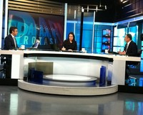
Bu seçme sürecine haber kaynaklarından, muhabire, kameramandan, editöre, montajcılara, reklam verenler ve sponsorlardan haber kuruluşlarının sahiplerine kadar birçok kişi ve kurum etkili olmaktadır.
Bunun sonucunda haber olarak ortaya çıkan ürün, gerçekliğin bir seçme sürecinden geçerek yeniden inşa edilmesini sağlamaktadır

Slide 23
Haberlerin, müzik, ses ve görsel efektlerle desteklenerek aktarılması haberin anlamının güçlenmesinde etkilidir.
Ancak gerçekliğe müdahale etmektedir.
Bu sunum özellikleriyle televizyon haberciliği, çağdaş toplumlarda öykü anlatma ve mit üretme işlemini üstlendiği bunun yanında ilkel toplumlardaki ritüellerin yerini aldığı belirtilmektedir

Slide 24
Haberde Taraflılık
Objektiflik konusunda, basın tarihinde yaşanan aşamalarla objektifliğin ne kadar mümkün olduğu sorusunu beraberinde getirmektedir
Haberlerin bir TV programında;
Yerleştiği yer
Habere ayrılan boyut/zaman
Bazı haberlerin yayın kapsamı dışında bırakılması
Başlık seçimi
Haberin ham biçiminden sunuma kadar geçen süre içindeki değişimi (editoryal aşama)
Fotoğraf seçimi
Fotoğraf alt yazısı

Slide 25
Bütün bu aşamalardan geçen haberlerin objektif olarak sunulmaları imkansız hale gelmektedir.
Haberlerde objektiflik dendiği zaman, olay ya da durumun çarpıtılması, abartma, tahrip etme, renklendirme, aktarma yapılacak bölümlerin özellikle seçilmesi, haberlerde belli doğrultularda yapılan düzenlemeler veya haberde dışarıda bırakma haberin objektifliğini bozabilmektedir

Slide 26
Hiçbir iletişim tamamen yansız olarak verilmemektedir.
Habercilerde kendi arka plan ve inançlarını, ideolojilerini kullanarak haberleri oluşturmaktadırlar.
Televizyon Haberciliğinde taraf tutma daha örtülü olmasına karşın yinede yapılmaktadır

Slide 27
Medyayı toplumsal gerçekliğin bir yansıması olarak tanımlayanlar “ayna rolü”ne işaret eden liberal kuramcılara göre, haberde nesnellik ilkesi, ciddi ve güvenilir habercilik için vazgeçilmezdir.
Nesnellik habercinin, siyasal ve ideolojik yönden tarafsız olmasıdır.
Her ne kadar haberde insan faktörü bulunması nedeniyle nesnel olamayacağı kabul edilse de, nesnelliğe yaklaşabilmek için bazı ilkelere dikkat edilmesi gerekmektedir

Slide 28
Haberde nesnellik ölçütleri:
Haberde kaynak gösterilmesi, “nitelik ilkesi”
Haberde görüşlere her açıdan yer verilmesi “denge ilkesi”
İddia sahipleri ile karşı görüşte olanlara eşit ölçüde yer verilmesi, “eşit zaman ilkesi
Bu ölçütlere uyulma derecesi haberin nesnelliğinin belirlenmesinde etkili olan ölçüleri belirlemektedir.

Slide 29
Haber Kuramları
Habercilik alanında geliştirilen kuramlar üç alanı hedef almaktadır:
Haberin hazırlanması aşamasına ilişkin kuramlar
Haberlerin sundukları mesajların, içeriklerin çözümlenmesi sonucu ortaya çıkan kuramlar
Haberlerin izleyici üzerindeki etkilerini araştıran kuramlar

Slide 30
Haberin Özellikleri
Toplumsal alış verişin gerekli ve değerli bir ögesi olduğundan haber, sürekli olarak aranan ve sunulan bir metadır.
Karmaşık bürokrasiden, nükleer kurumlara kadar her örgütlü kuruluşta habere ivedilikle gereksinim duyulur.
Grup içinde de toplumsal değişimleri denetlemek ve yönlendirmek açısından en güncel haberlerin önemi tartışılamaz.

Slide 31
İster çatışma ister işbirliği içinde olsunlar, çeşitli gruplar arasında da, birbirlerinden bilgilenmeleri açısından haber çok önemlidir.
Haber şimdiki durumun göstergesidir.
Geçmiş ya da gelecekle ilintisi, haberin değerini arttırıcı bir olgudur.
Haber, zamanla sınırlı ve zamana bağlı olduğundan, zaman içinde varlığını sürdüren bilgiden daha temelden ayrılır.

Slide 32
Bütün olumlu ya da olumsuz yönlerine karşın, haberler, artık günlük yaşamın bir parçasıdır.
Artık “haber lüks meta” olmaktan uzaklaşmış, toplumsal bilincin yaratılması ve sürdürülmesi sürecinin ayrılmaz bir ögesi olmuştur.

Slide 33
1. Haber-Olay İlişkisi
Gazetecilikte, haber genellikle, “olayın ve olayların öyküsü veya özeti” şeklinde tanımlanmaktadır.
Burada “olay” ya da “özet” gibi sözcüklerin gazetecilikte anlamlarını irdelemek gerekmektedir.
Olay, genelde çeşitli olguların belirli bir yer ve zaman içinde geçmesi sürecidir.
Yalnız, olayı oluşturan olguların içeriği ve anlamının belirli bir yapı ve çerçevesi ile olan ilişkilerinin kurulmasıdır.

Slide 34
Olay ve olayı oluşturan olgular ister yerel, ister ulusal, isterse uluslar arası düzeyde yer alsınlar, insanı harekete geçiren süreçler ve sorunlar olarak, bunların açtığı, açacağı ve açabileceği tartışmalara zemin hazırlarlar.
Gazetecilikte olaylar önemli yer tutmakla birlikte, yazılı ve sözlü basının gördüğü işlev, olaylar bakımından bilgi vermek.

Slide 35
Televizyon haberlerinin dramatik bir bütünlüğü vardır.
Haberler, giriş-gelişme-sonuç bölümleriyle bir bütünlük oluşturacak şekilde yayınlanır.
Bu nedenle gazeteciler bir haberden söz ederken, ona “öykü” derler.
Özetleme ve öyküleme işlemi ile gazeteci, olayı haber yapmaktadır.

Slide 36
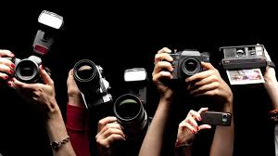
2. Haber Gerçeklik İlişkisi
Olaylar, haberlerin ham maddesini oluştururlar.
Olayları yaratan olgular sürekli olarak gerçekler üzerinden kuruludurlar.
Haberler olayla özdeş olmadığı ya da olamayacağı için, haberde gerçek payı değişkendir.
Haber uçucu, fakat gerçek kalıcıdır.

Slide 37
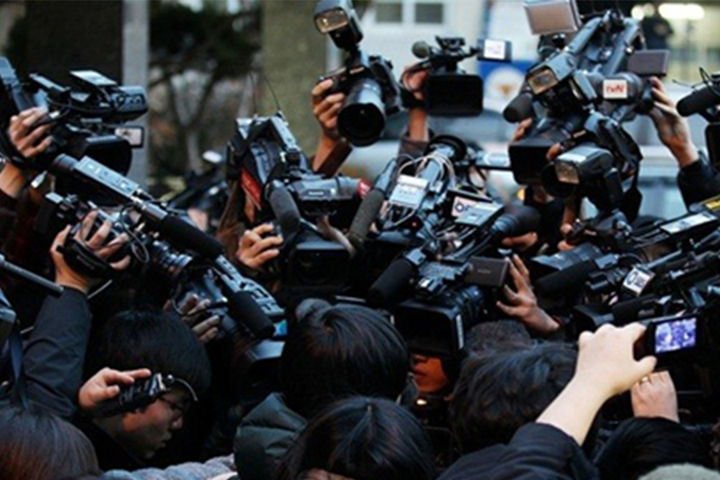
Gazeteci, olayı haber yapabilmek için kendine göre olgular arasında bir seçim yaparak olayı temel çerçeve içine oturtmaya çalışmakta, olayın ardında yatan gerçekle üzerinde anlam vermeye yönelmektedir.
Gerçek ile haber arasındaki bağıntıyı gazeteci, olayı aslına olanak verdiği ölçüde sadık kalarak verebilmek yönünden kurmak durumundadır.
Olaya sadık kalma, bu durumda, olayı oluşturan olgulara ait gerçeklere dayandırılma doğrultusundadır.

Slide 38
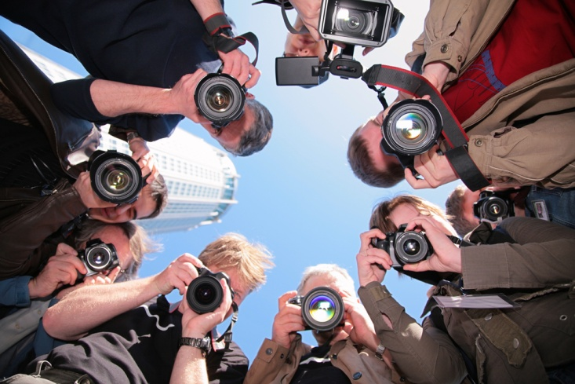
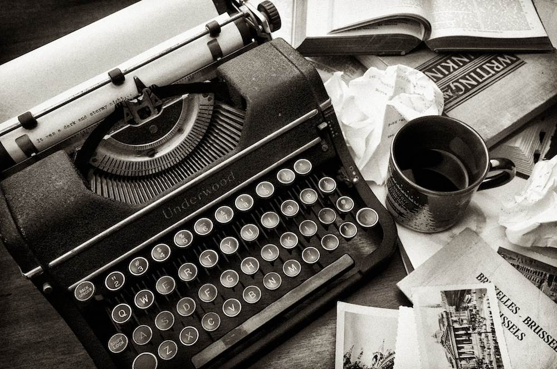
Haberde gerçek payı değişkendir ve değişken olmak durumundadır.
Çünkü olaya ait gerçek bütün, gerçekliğe karşın haber haline getirilmeyebilir.
Gerçek açısından zamanlılık öğesi önemli değildir; haberde ise zamanlılık önem taşır.
Gerçek kalıcıdır; haberler zamanla unutulur.

Slide 39
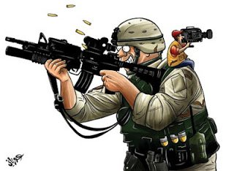
Haber-olay ve haber-gerçek ilişkilerini açıklamak için, haberde bulunması gerekli unsurların açıklanması kaçınılmazdır.
Haberde bulunması gerekli unsurlar deyimi, haberin neleri içermesi gerektiği konusunun, başka bir deyişle, haber değerinin nasıl belirlendiğine ilişkin soruların yanıtlanması gerekmektedir.

Slide 40
Haber Değeri
Birçok eylemin ya da söylemin hedef kitlelere ulaşması, “haber değeri bulunmadığı” gerekçesiyle engellenmekte ya da ertelenmektedir.
Çünkü herhangi bir eylem ya da söylemin kitlelere ulaştırılması için içermesi gereken özellik haber değeri taşımasıdır.

Slide 41
Bu ilkelere bağlı kalmadan yazılan haber başarılı olmadığı gibi çoğu kez doğruları da yansıtmaz.
Söz konusu değerler aynı zamanda konu seçilen olayın haber olup olamayacağının da bir göstergesidir.
Bir olayın haber olup olmadığına önce ona yaklaşan muhabir karar vermektedir.
Muhabirin kaleme aldığı çoğu olay yazı işleri müdürlüğü sorumlularınca “değer” bulunmayarak gazetecilik diliyle “çöpe” gitmektedir.

Slide 42
Kuşkusuz her olay haber değildir. Habere konu oluşturacak olayın kitleleri ilgilendirmesi, daha doğrusu bazı değerleri taşıması gerekmektedir. Bu değerler 5’e ayrılmaktadır:
Zamanlılık
Yakınlık
Sonuç
Önemlilik
İnsanın ilgisini çekme

Slide 43
1. Haberde Zamanlılık Değeri
Muhabirden başlayarak genel yayın yönetmenine kadar yazı işlerindeki bütün görevliler bu değere özen göstermek zorundadır.
Eğer dikkat edilmezse meydana gelen olay hemen önemini yitirir, belki de haber olmaktan çıkar. Çünkü eskimiş olay haber değildir.

Slide 44
Haberde zamanlılık değeri, olayın ne zaman ortaya çıktığı sorusunun yanıtıdır.
Haber yazmada kullanılan 5N-1K kuralında, “Ne zaman?” sorusuna verilecek yanıt, zamanlılık değerini göstermektedir.
Örneğin, “bugün, sabahleyin, geceleyin, bir saat önce, bir süre önce, öğleden sonra, akşamüstü, gece yarısı, sabaha karşı, dün vb.” gibi zarflar olayın ne zaman gerçekleştiğini ortaya koymaktadır.
Zamanı belirtilmeden yazılan haber eksiktir, kuşku ile karşılanır

Slide 45
Haberde zaman değerini belirleyen üç bileşke vardır:
Yenilik:
Olayın yeni olarak oluşmasını değil, yeni olarak bildirilmesini içerir.
Unutulmuş, ihmal edilmiş bir bilgiyi gün ışığına çıkarmak ya da olmuş bitmiş bir olayla ilgili yeni bir gelişmenin yaşanması yenilik anlamına gelir.

Slide 46
Yenilik, “haber atlatma” ile de ilgilidir.
Basın yayın organları; muhabirinden yazı işleri kadrosuna kadar meslekteki başarı ölçütlerinden biri olan “atlatma haber” üretmek çabasındadır.
Daha önce meydana gelen ancak yeni öğrenilen bir olay da yenilik bileşkesine uygundur.
Örnek: “İstanbul’da üç yıl önce işlenen cinayetin zanlısı, bugün yakalandı.”
Olay üç yıl önce geçmesine karşın zanlının bugün yakalanması, haber unsurunu yeniden oluşturduğu için yenilik bileşkesi açısından geçerlidir.
Kısacası, meydana gelişi eski, ortaya çıkışı şimdi ise bu haber de yenidir.

Slide 47
2. Anilik
Gazeteci hangi yöntemle olursa olsun kaynağa ulaştığında, sağladığı verileri vakit geçirmeden değerlendirmeli ve habere dönüştürmelidir.
süre mümkün olan en kısa zaman dilimini içine almaktadır.
Aniliğin özünde ivme, hızlılık vardır. Bilgiler ve veriler toplandıktan sonra yazımı geciktirme ve savsaklama haberi eskitebileceği için “anilik” kuralına dikkat edilmelidir.
Teknolojik üstünlüğü dolayısıyla televizyon ve İnternet, gazetelere oranla daha avantajlı konumdadır.

Slide 48
3. Geçerlilik
Geçerlilik bileşkesi, anilikle bağlantılıdır.
Geçerlilik süreci, haberin oluşumuyla başlamakta ve kitle iletişim aracına ulaştırılmasıyla sonra ermektedir.
Başlangıçla sonuç arasında geçen süre uzatıldığı takdirde haberin değerini yitirebileceği de olasıdır.
Bu süre anilik maddesinde vurgulandığı gibi yine mümkün olan en kısa zaman dilimini öngörmektedir.

Slide 49
Örneğin, göçük altında 3 kişinin öldüğü, 4 kişinin kurtarıldığı haberi hazırlanır.
Fakat haber yayınlanmadan, 1 kişinin daha öldüğü ve 2 kişinin de kurtarıldığı haberi gelirse ilk haber geçerliliğini yitirmiştir.
Gerekli düzeltmeleri hemen yapıp haberin içeriğini değiştirmek gerekir.
Çünkü önceden yazılmış haber geçerliliğini yitirir.

Slide 50
2. Yakınlık
Yakınlık, muhabirin olayın neresinde olduğunu göstermektedir.
Muhabir olayın içinde ya da, ne kadar çok yakınında olursa inandırıcılık ve doğruluk ilkeleri daha da güç kazanmaktadır.
Habere yakın olmak mesafe ile ilgili değildir.
Muhabir, olaya mesafe bağlamında uzakta kalmış olabilir ancak yapacağı her türlü araştırma, soruşturma, kaynak taraması ve yan bilgilerle yakınlaşma olanağına sahiptir.

Slide 51
Haberde yakınlık değeri “Nerede?” sorusunun yanıtıdır. Örneğin, “Türk Dil Kurultayı “Ankara”da toplanacak.”
“Nerede?” sorusunun yanıtı Ankara’dır ve haberde yakınlık değeri budur.
Örneğin, “Kıbrıs sorunu New-York’ta BM toplantısında yarın ele alınacak.”
“Nerede ele alınacak?” New-York’ta. “Ne zaman ele alınacak?” Yarın.
“New-York” yakınlığı, “yarın” da zamanlılığı işaret etmektedir.
Yenilik, anilik ve geçerlilik radyo ve televizyon haberciliğinde, yenilik ve geçerlilik de yazılı basında ön plana çıkmaktadır.

Slide 52
3. Sonuç
Haberde sonuç değeri de zaman kadar önemlidir. Muhabir, sonuç ögesini planlı ve iyi bir şekilde ortaya koyduğu takdirde haberin algılanması da kolaylaşacaktır.
Olayı, haber formatına oturtan değer, genelde sonucudur. Sonuçsuz olay, haber değildir. Daha doğrusu her olayın kuşkusuz bir sonucu vardır.
“Ne?” ya da “Kim?” sorularının yanıtı, bizi haberde sonuç değerine götürür.
Örnek: Cumhurbaşkanı............ ........... başkanlığında kurulan ....’ncı Cumhuriyet Hükûmeti güvenoyu aldı.

Slide 53
Hükûmet ne almıştır? “Güvenoyu”.
Haber bu sonucun üzerine kurulmuştur.
Güvenoyunun alınması “olumlu haber” türüne de örnek oluşturmaktadır.
Güvenoyu alınmasaydı, o zaman da olay yine haber olacaktı.
Güvenoyu alınsın ya da alınmasın iki durumda da “Ne?”sorusu yanıt bulmaktadır.

Slide 54
4. Önemlilik
Olayın ya da durumun ortaya çıkardığı sonucun nicelik ve nitelik açısından irdelenmesiyle anlaşılır.
Haberi önemli kılanın ortaya çıkarılmasıdır.
Bu anlamda iki unsura bakmak gerekir:
Toplumun büyük bölümünü etkiliyor mu?
Bu etkilenmenin sonuçları ne olacak?

Slide 55
Herhangi bir doğa olayı, örneğin El Nino kasırgasının toplumsal yaşamı nasıl etkileyeceği bilindiği için uydularla izlenip önceden medya aracılığıyla kamuoyuna duyuruluyor.
Böylece bazı yerleşim merkezlerinin boşaltılması sağlanıyor.
Herhangi bir olayın, durumun kimleri nasıl etkilediği ve sonucunun ne olacağı, ya da olduğu önemlilik ilkesini ortaya koymaktadır.

Slide 56
Önemli olmayan olay ve bilgi haber değildir. “Nasıl?” ve “Neden?” sorularının yanıtları da haberde önemlilik değerini vermektedir.
Önemlilik, olayla ilgili yargıya varmak için sonuç değeri kadar ön plandadır.
Olayları önemli yapan etkenler arasında ünlü kişiler, sayılar, çelişkiler, garip olaylar, buluşlar, değişiklikler vb. yer almaktadır.
Örnek: Teröristin kurşununa hedef olan Mehmetçik, “vatan sağ olsun” diyerek can verdi.
Burada nasıl sorusunun yanıtı, “vatan sağ olsun diyerek”tir.

Slide 57
5. İnsanın İlgisini Çekme
Haber değerlendirme ölçütleri içinde en tartışmalı ilkelerden biridir.
Bazen, “Halk bunu istiyor.” mantığıyla hem gazete haberciliğinde hem de televizyon haberciliğinde yapılan yanlış işleri meşrulaştırma, bu gerekçenin arkasına sığınma politikası izlenmektedir.
Haber, kuşkusuz insanların ilgisini çekme niteliği de taşıyacaktır.
Ancak bu nitelik, özenti olmamalı, olayın doğasında bulunmalıdır.

Slide 58
İlgi çekicilik “çok, orta, az” düzeylerde öne çıkmaktadır.
Bazı haberler, ilgi çekicilik unsurunu çok, bazıları orta, bazıları da az içermektedir.
Kişinin ilgisini çekme olgusu, haberin içeriği ve hedef kitleler bakımından değişen bir değeri ifade etmektedir.
Üstelik çoğu kez de sübjektif bir görüşe dayanmaktadır.
Örneğin, birine göre önemli olan, başka birine göre daha az önemlidir.
Burada vurgulanan, olayın mutlaka haber değerinin olmasıdır ki bu ilgi çekiciliğine bağlıdır.

Slide 59
Olağan dışı olaylar, maceralar, aşklar, savaşlar, doğal afetler, karışıklıklar, çatışmalar, kuşkular ve çelişkiler insanların ilgisini daima çekmiştir.
Habercilik anlayışında da ilgi çekme ön plandadır ve önemlidir.
İlgi çekmeyen olay zaten haber değildir.
Ancak ilgi çekicilik, olayın içeriğine ve yayın organının bakış açısına ve hedef kitlelerine göre değişmektedir.

Slide 60
